Slide 1
זיהויים Authorized access point נקודת גישה מוסמכת
ירדנה לוינברג
yardena@univ.haifa.ac.il
מרץ 2014

Slide 2
FRAD
עקרונות נקודות הגישה : FRAD
Functional Requirements for Authority Data - IFLA 2009
נקודות הגישה אמורות לענות על 4 משימות:
לאתר - Find למצוא ישות או קבוצת ישויות לפי קריטריונים מוגדרים
לזהות – Identify לזהות את הישות (להבחין בין שתי ישויות עם אפיונים דומים, או לאמת צורת שם הישות אשר תשמש נקודת גישה)
למקם בהקשר - Contextualize למקם את שם האדם, התאגיד, היצירה, הנושא בהקשר הנכון
להצדיק – Justify לתעד את השיקולים לבחירת הצורה של השם אשר תשמש כנקודת גישה

Slide 3
מאפייני ישות ה-RDA
רשומת הזיהוי בפורמט RDA כוללת מידע נוסף מקודד
המידע נרשם גם אם הוא אינו נחוץ כדי להבחין בין נקודות גישה
תאריכים (לידה ופטירה של בני אדם, שנות פעילות של תאגידים, שנת יצירה של כותר),
מקומות (לידה, פטירה, פעילות, יצירה)
תחומי עיסוק
מגדר
קשר לאנשים או מוסדות אחרים
שפות פעילות
המידע יכול לשמש בעתיד לסיוע בשאילתות מתוחכמות:
איתור פרסומים שנכתבו על ידי נשים במדינה מסויימת
פרסומי אנשים הקשורים למוסד מסויים

Slide 4
מאפייני ישות ה-RDA מידע נוסף ברשומת הזיהוי
046–Special Coded Dates (R) תאריכים
368 - Other Attributes of Person or Corporate Body (R) תיאור
370- Associated Place (R) שיוך גיאוגרפי
371 - Address (R) כתובת
372 - Field of Activity (R) שדה פעילות
373 - Associated Group (R) קבוצת שיוך
374 - Occupation (R) מקצוע
375 - Gender (R) ) מגדר male/female/ not known or LCSH, e.g.: Transgender people $2 lcsh)
376 - Family Information (R) מידע משפחתי
377 - Associated Language (R) – (קוד השפה לפי רשימת השפות של ספריית הקונגרס) שפת פעילות
378 - Fuller Form of Personal Name (NR) שם מלא
380 - Form of work (R) סוגה
381 - Other Distinguishing Characteristics of Work or Expression (R) תיאור היצירה
382 - Medium of Performance (R) סוג הביצוע
383 - Numeric Designation of Musical Work (R) מספר יצירה
384 - Key (NR) מפתח מוסיקלי
385 - Audience Characteristics (R)
386 - Creator/Contributor Characteristics (R)

Slide 5
מבנה MARC של זיהוי
0XX – control fields, standard numbers, etc.
1XX - נקודת גישה מוסמכת(authorized access point )
X00 0/1/3- אדם או משפחה
X10 1/2- תאגיד
X11 2- כנס
X30 - יצירה או גילוי ללא יוצר מפורש
X51 -ישות גיאוגרפית
3XX - מאפייני ישות ה-RDA (מידע נוסף)
4XX – רמיזות (variant access points)
5XX - קישורים לישויות קשורות (links to related entities)
6XX - הערות

Slide 6
זיהוי בפורמט RDA
008/10 - Descriptive Cataloging Rules
a-d = earlier rules, including AACR2
z= other
לרשום: z
040-$e rda
3XX - מאפייני ישות ה-RDA

Slide 7
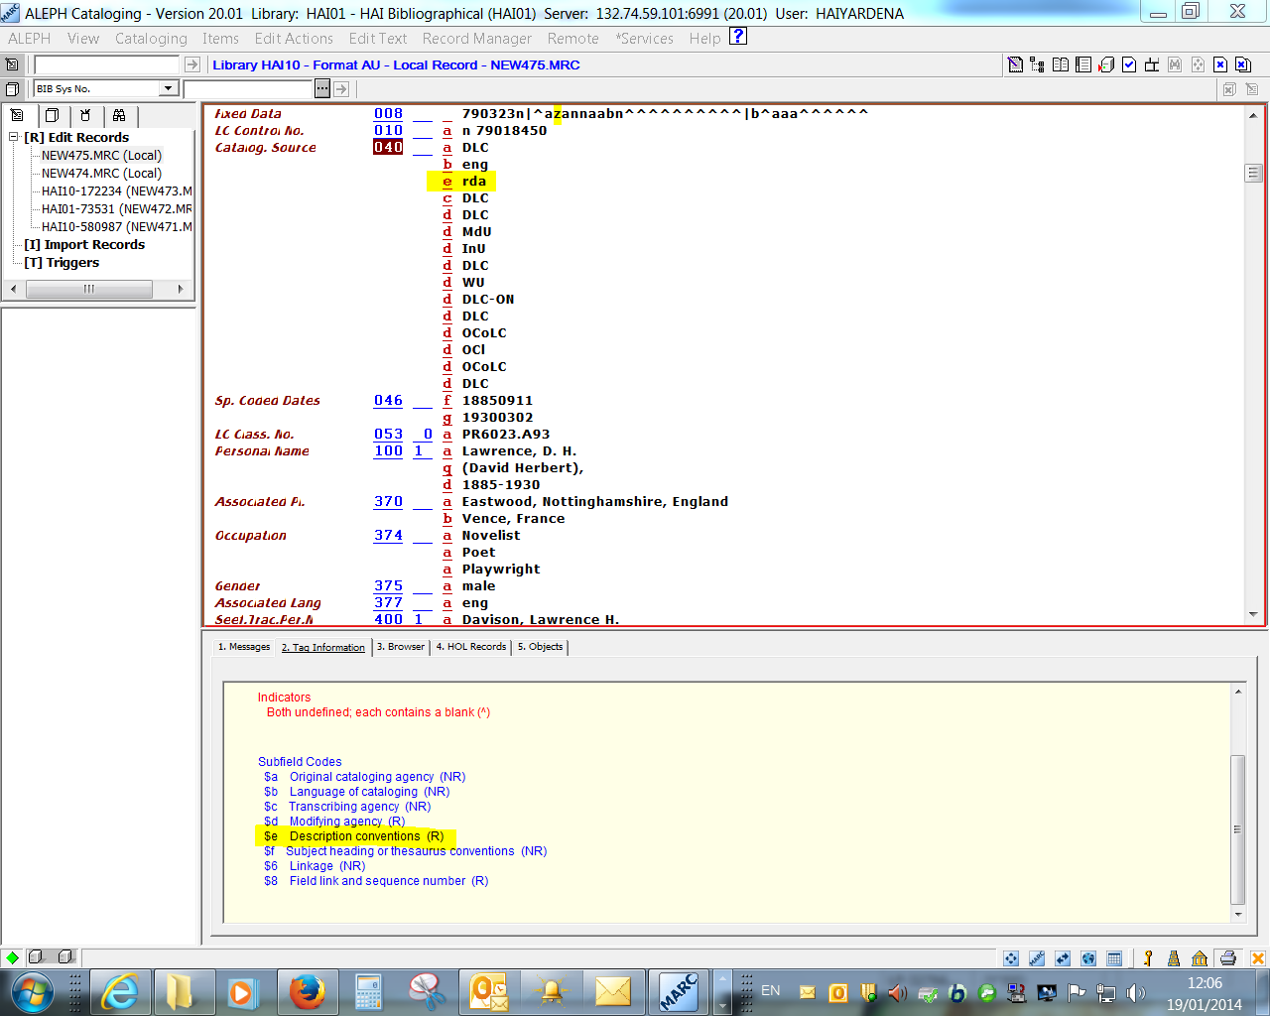

Slide 8
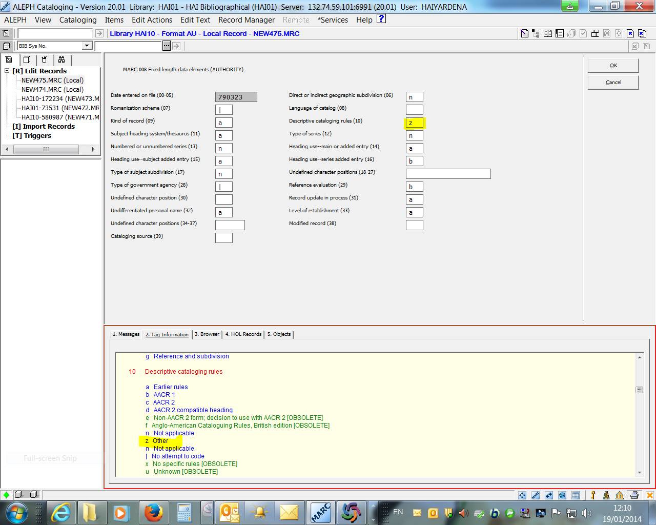

Slide 9
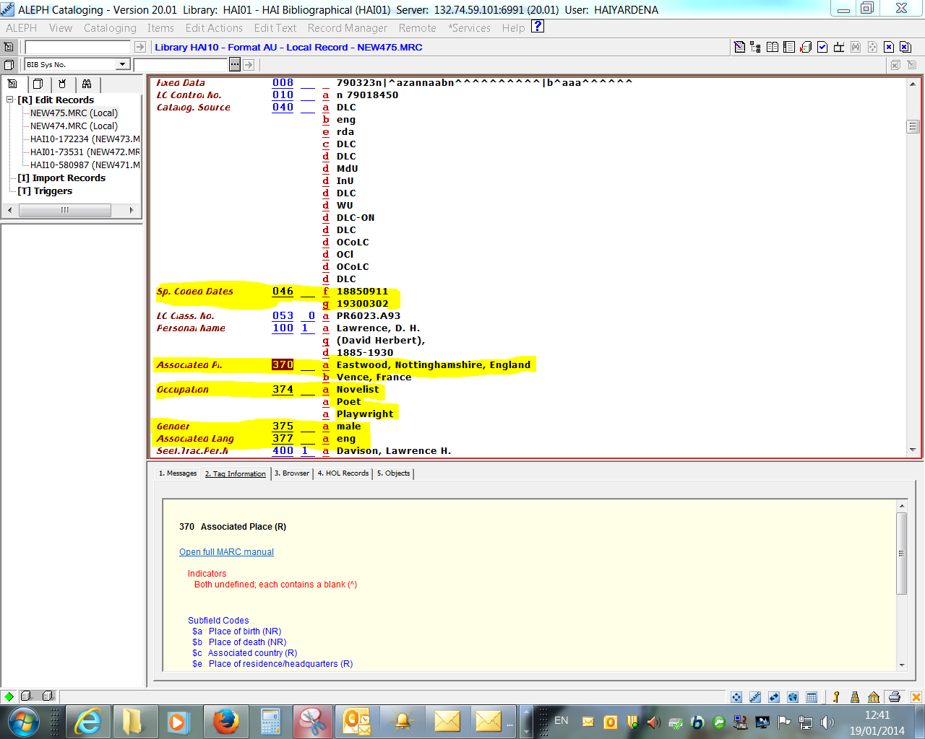

Slide 10
046 - תאריכים מקודדים
$f תאריך לידה (אנשים)
$g תאריך פטירה (אנשים)
$k תאריך התחלת היצירה (יצירה)
$l תאריך סוף היצירה (יצירה)
$s תקופת ההתחלה (תאגיד)
$t תקופת הסיום (תאגיד)
$2 מקור
מבנה התאריך (לפי פורמט : (ISO 8601
מאה: yy: 20 - (שתי הספרות הראשונות של המאה)21st century
שנה בלבד: yyyy: 2012
שנה וחודש: yyyy-mm: 2012-01
שנה חודש יום: yyyymmdd: 20120113
תאריכים לפני 1000: האלפים והמאות ייוצגו תמיד ע"י 0
0951 = 951 A.D.
01 = 2nd century A.D.
00 = 1st century A.D.
תאריכים לפני הספירה:
יש לרשום סימן מינוס
יש להחסיר שנה כי לא הייתה שנת-0
-0046 = 47 B.C.
-00 = 1st century B.C.

Slide 11
3XX - רכיבי RDA
370 - שיוך גיאוגרפי (Associated Place)
$a -מקום לידה (אנשים)
$b -מקום פטירה (אנשים)
$c -מדינה (אנשים, משפחה, תאגיד, יצירה)
$e -מקום מגורים, מפקדה, מנהלה (אנשים, תאגיד, כנס)
$f -מקומות קשורים נוספים (אנשים, משפחה, תאגיד, יצירה, ביטוי)
$g - מקום בו נוצרה היצירה (יצירה (כותר מועדף))
$s -תקופת ההתחלה (אנשים, משפחה, תאגיד, יצירה, ביטוי)
$t -תקופת הסיום (אנשים, משפחה, תאגיד, יצירה, ביטוי)
$2 -מקור
*שמות מקומות יצוינו: עיר, מדינה (אפשר לרשום את המקום כפי שמופיע ב-LCH עם שם המדינה בסוגריים ולהוסיף: $2 lcsh)
*שדה 370 יכול להופיע כמה פעמים, תתי שדות יכולים להופיע כמה פעמים בתוך שדה 370 אחד
100 1 $aOndaatje, Michael,$d1943-
370 $aColombo, Sri Lanka
370 $eEngland$s1954 $t1962
370 $cCanada$eCanada $s1962
נולד בקולומבו, סרילנקה, חי באנגליה בשנים 1954-1962, עבר לקנדה ב- 1962

Slide 12
3XX - רכיבי RDA
377 - שפת פעילות ((Associated language
השפה בה הישות משתמשת
אנשים, משפחות, תאגידים, יצירה
$a - קוד שפה
$l - שם השפה
$2 – מקור
MARC language code
http://www.loc.gov/marc/languages/langhome.html
100 1$aNabokov, Vladimir,$d1899-1977
377 $arus$aeng

Slide 13
אדם- Person
הגדרה (RDA 8.1.2)
An individual or an identity established by an individual (either alone or in collaboration with one or more other individuals)
*"אנשים" (Persons )- כוללים אנשים שנזכרו בכתבים דתיים, דמויות בדיוניות ואגדתיות, וישויות אמיתיות או בדיוניות שאינן בני אנוש (RDA 9.0)
100 0 Moses $c (Biblical leader)
100 0 Keiko, $d approximately 1976-2003

Slide 14
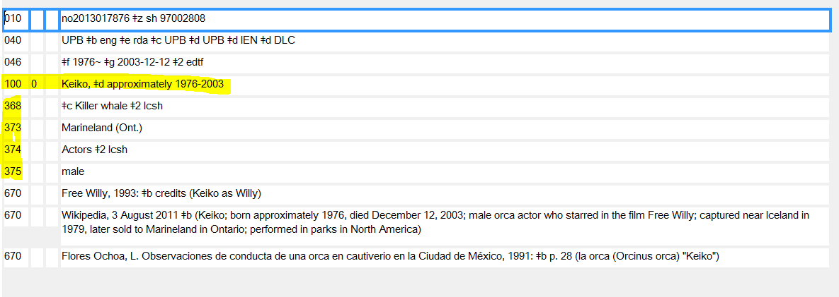
רשומה ביבליוגרפית
130 0_ Free Willy (Motion picture)
245 10 Free Willy / $c Warner Bros. in association with Le Studio Canal+, Regency Enterprises and Alcor Films.
…
700 0_ Keiko, $d approximately 1976-2003, $e actor.

Slide 15
תוספות לשמות: תארים $c
תארים מלכותיים, דתיים
תוספת שהיא חלק אינטגראלי של השם, נכתבת ללא סוגריים בתוספת פסיק לפני $c
$a דוד, $c מלך ישראל
$aיהודה, $c המכבי
$a יהודה, $c הלוי
מידע נוסף: מקצוע, עיסוק, דמות בדיונית, בעלי חיים
המידע ירשם בסוגריים ללא פסיק לפני $c
$a דני דין $c (דמות בדיונית)

Slide 16
תוספות לשמות: תאריכים $d
שנת לידה ו/או פטירה: מקף לפני או אחרי ולא עם מילה או קיצור
$aכהן, יצחק, $d 1952- (שנת לידה)
$a כהן, יוסף, $d -2013 (שנת פטירה)
שנות חיים אינן ידועות: להוסיף טווח שנים משוערות בהן חי האדם בתוספת approximately או בעברית בערך.
approximately 1976- approximately 2003
1517בערך-1570 בערך
نحو ١٩١٥-نحو٢٠٠٢
שנה/שנות פעילות של האדם
active 16th century
פעל במאה ה-15
פעל 1920-1930
كان حيا ١٩١٥-٢٠٠٢

Slide 17
שדות נלווים ביצירת זיהוי מקורי - אנשים
046 – שנים
$f שנת לידה
$g שנת פטירה
370 – שיוך גיאוגרפי (עדיף אנגלית)
$a מקום לידה
$b מקום פטירה
373- שיוך מוסדי (לפי השפה)
374- מקצוע (אנגלית)
375- מגדר (אנגלית)
377- שפה (קוד)

Slide 18
משפחות (RDA 8,10)
RDA מאפשר מתן נקודות גישה למשפחה
משפחה – "שני אנשים או יותר שלהם יש קשר לידה, נישואים, אימוץ או כל קשר משפחתי אחר, או כאלה המציגים עצמם כמשפחה"
משפחה כוללת גם שושלת, בית מלוכה, שבט וכו'
לדוגמא: הורדוס (בית מלוכה), רוטשילד (משפחה)
משפחה כיוצר (Creator):
משפחות יוצרות רשומות (ארכיונים)
משפחות יוצרות כתבי עת (Newsletters)
משפחות יוצרות מונוגרפיות )ספר בישול)
משפחות יוצרות משאב אלקטרוני (אתר אינטרנט או בלוג)
משפחה כמשתתף/תורם (contributor):
מו"ל, מאייר
100 3_ $aSlugge-Bayte (Family),$eauthor
700 3_ $aMcSlugg (Clan),$ededicatee

Slide 19
משפחות - קידוד
X00 3
האינדיקטור הראשון -3
סוג המשפחה יבוא תמיד בסוגריים (Family, Clan, Tribe, Dynasty)
ניתן להוסיף בסוגריים מידע נוסף כמו תאריכים, מקום, שם המייסד
$a שם המשפחה
$c מקום
100 3_ $aShrewsbury (Family : $c Great Britain)
$d תאריך
$g חבר מייסד, חבר בולט
100 3_ $aAbdurahman (Family : $d 1872-1963 : $c South Africa)
100 3_ $aHoopes (Family : $g Hoopes, Joshua, 1645-1723)

Slide 20
משפחות - קידוד
שדות מידע נוספים בזיהוי:
376-סוג המשפחה ((Family, Clan, Tribe, Dynasty
046- תאריכים( - $s 1811 תחילת ייסוד המשפחה)
370- שיוך גיאוגרפי (($f Australia
מבנה זה אינו בשימוש כנושא:
sh: $aAsher family
name: $aAsher (Family :$cWorcester, Mass.)

Slide 21
תאגידים (RDA 8,11)
ארגון או קבוצת אנשים אשר ידועים בשם מיוחד ופועלים כיחידה
איגודים, מוסדות, מוסדות שלא למטרת רווח, ממשלות וכו'
110 2 $a Heathrow Airport
אירועים מיוחדים: תחרויות ספורט, פסטיבלים וכו' (בפורמט כנס)
111 2 $a Stanley Cup (Hockey)
השם המועדף מתבסס בד"כ על השם בו התאגיד מוצג או לפי עדויות שנמצאו במקורות
קיצורים וראשי תיבות יירשמו בהתאם לשם התאגיד (י.ב.מ.)
שמות תאגידים ירשמו בשפה הרשמית של התאגיד
תאגידים יכולים למלא תפקיד של יוצר, משתתף/תורם ((Contributor, נושא

Slide 22
תוספות לתאגידים
תאריכים
מהווים חלק משם התאגיד כאשר יש צורך להבחין בין תאגידים
110 2_ $aConstitution Party (U.S. : 1952-1968 )
נרשמים בשדה 046
$s 1952 $t 1968 046
$s - תאריך התחלה
$t - תאריך סיום
שיוך גיאוגרפי
רכיב ליבה כאשר מדובר בכנס וכאשר יש צורך להבחין בין תאגידים
110 2_ $aRepublican Party (Alaska) 111 2_ $aWest Cork Chamber Music Festival $c (Bantry, Ireland)
נרשם בשדה 370
$c -מדינה
$e -מקום מגורים, מפקדה, מנהלה
$f -מקומות קשורים נוספים
$s -תקופת ההתחלה
$t -תקופת הסיום
שיוך מוסדי נרשם כחלק משם התאגיד כאשר מספק אבחנה טובה יותר מציון שם המקום
110 2_ $aNational Portrait Gallery (Smithsonian Institution)

Slide 23
שדות נלווים ביצירת זיהוי מקורי - תאגידים
046 – שנים
$s שנת התחלה
$t שנת סיום
370 – שיוך גיאוגרפי
$e מקום המפקדה, מנהלה (אנגלית, עברית)
371- כתובת (בשפת המקום)
377- שפה (קוד)

Slide 24
כותר מועדף - preferred title (כותר אחיד – (Uniform title
כותר מועדף אחד(preferred title)
מרכז יחד את כל הביטויים וההתגלמויות של יצירה מסויימת במקום אחד
130 יצירות ללא יוצר
כתבי קודש
ספרי תפילה
יצירות אנונימיות עתיקות (אלף לילה ולילה)
130 _0 $aPlanet of the apes (Motion picture : 1968)
130 _0 $aתנ"ך. $fתשע"ד

Slide 25
כותר מועדף - preferred title
100 /110 $a +$t כותר מועדף לקבצי יצירות compilation)) של יוצר אחד
יצירה שלא חוברה מלכתחילה כיצירה אחת אלא מורכבת מיצירות שנקבצו יחד תקבל כותר מועדף כללי
יצירות Works
שירים Poems
מחזות Plays
אם הקובץ הוא מבחר מכתבי היוצר יש להוסיף Selections או "מבחר"
זיהוי
100 1_ $aMozart, Wolfgang Amadeus, $d 1756-1791. $t Works. $k Selections
1 100 $aביאליק,חיים נחמן. $tשירים. $kמבחר
ברשומה:
1 100 $aביאליק, חיים נחמן
10 240 $aשירים
10 245 $aכל שירי ח. נ. ביאליק

Slide 26
כותר מועדף - preferred title
100/110 $a +$t
כותר מועדף ליצירה של יוצר אחד (משמש לקבוץ יצירה מסויימת במקום אחד כולל תרגומים)
זיהוי:
100 1_ $aCarter, Jimmy, $d 1924- $t Living faith
1 100 $aעוז, עמוס, $d1939- $tמיכאל שלי
ברשומה:
100 1 $aOz, Amos, $d 1939-
10 240 $a מיכאל שלי. $l אנגלית
245 10 $a My Michael

Slide 27
תוספות לכותר מועדף
תוספות תבאנה בסוגריים כחלק מהשם
מקום / תאריך / מידע מבחין
הבחנה בין כותרים
130 _0 $aDoctor Zhivago (Motion picture : 1965)
130 _0 $aDoctor Zhivago (Motion picture : 2002)
100_1 $aDickens, Charles, 1812-1870. $tShort stories. $kSelections (Selected short stories)
100_1 $aDickens, Charles, 1812-1870. $tShort stories. $kSelections (Supernatural short stories of Charles Dickens)
הבחנה בין אדם או תאגיד לכותר
130 _0 $aAmerican Museum of Natural History (Photograph)
110 _2 $aAmerican Museum of Natural History
שדות XX3
046 – תאריכים
$k- תאריך יצירת היצירה
$l- תאריך סיום היצירה
380 – סוגה Form
לדוגמא: Television program, Play

Slide 28
שדות נלווים ביצירת זיהוי מקורי - כותר אחיד
046 – שנים
$k שנת התחלה
$l שנת סיום
380 – סוגה (אנגלית)

Slide 29
5XX- קישור לישויות קשורות
רמיזות "ראה גם" (5XX) כוללות גם רמיזות הקושרות את העיול לישויות נוספות
הרמיזה תבוא בד"כ בתוספת תת שדה i לשם הבהרה, בסוף השדה יש להוסיף תת שדה $w r
100 1_ $a Lennon, John, $d 1940-1980
510 2_ $i Group member of: $a Beatles $w r
110 2_ $a Beatles
500 1_ $i Group member: $a Lennon, John, $d 1940-1980 $w r
500 1_ $i Group member: $a McCartney, Paul $w r
500 1_ $i Group member: $a Harrison, George, $d 1943-2001 $w r
500 1_ $i Group member: $a Starr, Ringo $w r

